Slide 1

本单元的文章，内容和体裁都很丰富，有诗，有回忆录，有演讲稿，我们也学到了很多刻画人物品质的方法。这节课我们走进语文园地，看看有什么新的发现！

Slide 2
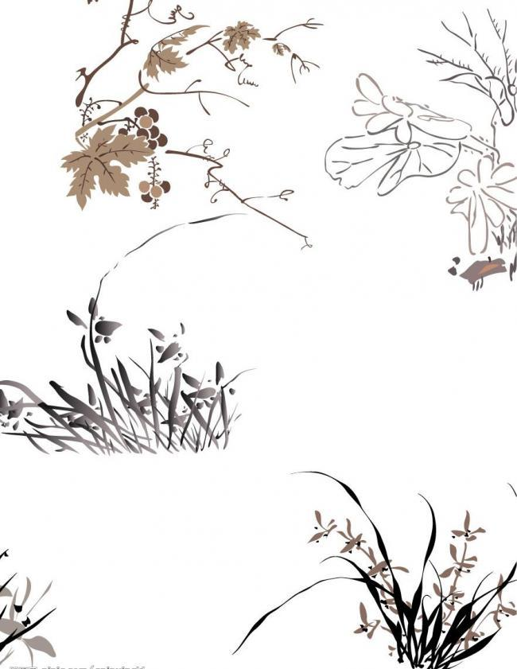
语文 六年级 下册
第四单元
语文园地

Slide 3

交流平台
一个好的开头，可以激发读者阅读的兴趣；一个好的结尾，可以增强文章的感染力，令人回味无穷。

Slide 4
回顾下面的这些开头和结尾，你有什么发现？
文章的开头 | 文章的结尾
1927年4月28日，我永远忘不了那一天。那是父亲的被难日，离现在已经十六年了。 ——《十六年前的回忆》 | 我又哭了，从地上捡起那张报纸，咬紧牙，又勉强看了一遍，低声对母亲说:“妈，昨天是4月28日。" ——《十六年前的回忆》
Notes:
If? 本单元的课文中有很多这样的语句，值得我们品味、
积累。
词句段运用“
)元旦快到了，为元旦联欢会设计一个海报吧。要有打动人的宣传语，还可
以配上好看的图画，看看谁制作的海报最吸引人。
.#
IE 餘 德 罐

Slide 5


我发现了《十六年前的回忆》这篇文章的开头和结尾在内容上做到了首尾呼应。
这样写加深了读者的印象。
Notes:
If? 本单元的课文中有很多这样的语句，值得我们品味、
积累。
词句段运用“
)元旦快到了，为元旦联欢会设计一个海报吧。要有打动人的宣传语，还可
以配上好看的图画，看看谁制作的海报最吸引人。
.#
IE 餘 德 罐

Slide 6
回顾下面的这些开头和结尾，你有什么发现？
文章的开头 | 文章的结尾
世界上还有几个剧种是戴着面具演出的呢? 世界上还有几个剧种在演出时是没有舞台的呢? 世界上还有几个剧种是一部戏可以演出三五天还没有结束的呢? ——《藏戏》 | 你聪明的，告诉我，我们的日子为什么一去不复返呢？ ——《那个星期天》
Notes:
If? 本单元的课文中有很多这样的语句，值得我们品味、
积累。
词句段运用“
)元旦快到了，为元旦联欢会设计一个海报吧。要有打动人的宣传语，还可
以配上好看的图画，看看谁制作的海报最吸引人。
.#
IE 餘 德 罐

Slide 7

《藏戏》的开头以三个反问构成排比，强调了藏戏的特点，给人以深刻的印象。
《匆匆》以反问句结尾，强调了日子一去不复返的特点。

Slide 8
回顾下面的这些开头和结尾，你有什么发现？
文章的开头 | 文章的结尾
这次，我看到了草原。那里的天比别处的更可爱，空气是那么清鲜，天空是那么明朗，使我总想高歌一曲，表示我满心的愉快。 ——《草原》 | 男孩儿蹲在那个又大又重的洗衣盆旁，依偎在母亲怀里，闭上眼睛不再看太阳，光线正无可挽回地消逝，一派荒凉。 ——《那个星期天》
Notes:
If? 本单元的课文中有很多这样的语句，值得我们品味、
积累。
词句段运用“
)元旦快到了，为元旦联欢会设计一个海报吧。要有打动人的宣传语，还可
以配上好看的图画，看看谁制作的海报最吸引人。
.#
IE 餘 德 罐

Slide 9


我发现了《草原》这篇文章的开头运用了寓情于景的写法，把自己的愉快心情融入到自然环境的描写中。
《那个星期天》随着故事叙述的收束自然结尾，在景物地描述中流露出生活不易，时光易逝的感慨。
Notes:
If? 本单元的课文中有很多这样的语句，值得我们品味、
积累。
词句段运用“
)元旦快到了，为元旦联欢会设计一个海报吧。要有打动人的宣传语，还可
以配上好看的图画，看看谁制作的海报最吸引人。
.#
IE 餘 德 罐

Slide 10
再找一些写得好的文章，把开头和结尾列出来，大家一起来分析这样写的好处。

Slide 11

文章的开头 | 文章的结尾
燕子去了，有再来的时候；杨柳枯了，有再青的时候；桃花谢了，有再开的时候。但是，聪明的，你告诉我，我们的日子为什么一去不复返呢？…… ——《匆匆》 | 你聪明的，告诉我，我们的日子为什么一去不复返呢？ ——《匆匆》
Notes:
If? 本单元的课文中有很多这样的语句，值得我们品味、
积累。
词句段运用“
)元旦快到了，为元旦联欢会设计一个海报吧。要有打动人的宣传语，还可
以配上好看的图画，看看谁制作的海报最吸引人。
.#
IE 餘 德 罐

Slide 12
我发现了《匆匆》这篇文章的开头运用了排比手法列出可以复返的一些自然现象，而后提出问题：我们的日子为什么一去不复返呢？和前面形成对比，突出时间的宝贵，引发读者的思考。结尾再次提出这一问题，引人深思，首尾呼应。

Slide 13
打开书，小组内找出一些文章的开头和结尾，试加分析。

Slide 14
我们发现《金色的鱼钩》这篇文章的开头交代了四要素：时间、地点、人物、事件，简洁明了。结尾也是自然性结尾，语言简洁，最后一句话点明中心。

Slide 15
词句段运用
读下面的诗句，联系你读过的古诗，说说有哪些事物在诗中被赋予了人的品格和志向。

Slide 16
千磨万击还坚劲，任尔东西南北风。
这句诗选自《竹石》，竹子被赋予了人的顽强、不随波逐流的高尚品格。

Slide 17
不要人夸好颜色，只留清气满乾坤。
这句诗选自《墨梅》，梅花被赋予了人的不向世俗献媚的高尚品格。

Slide 18
荷尽已无擎雨盖，菊残犹有傲霜枝。
这句诗选自《赠刘景文》，菊花被赋予了人的乐观向上、努力不懈的高尚品格。

Slide 19
小拓展
诗句写的是什么事物，被赋予了人的什么品格和志向呢？
粉骨碎身浑不怕，要留清白在人间。
这句诗选自《石灰吟》，石灰被赋予了人的不怕牺牲、坚守高洁情操的高尚品格。

Slide 20
落红不是无情物，化作春泥更护花。
这句诗选自《己亥杂诗》，落花被赋予了人的无私奉献的高尚品格。

Slide 21
联系课文，想一想下面的外貌和神态描写对刻画人物有什么作用？如果删去这些内容，是否会影响文章的表达效果？
父亲仍旧穿着他那件灰布旧棉袍，可是没戴眼镜。我看到了他那乱蓬蓬的长头发下面的平静而慈祥的脸。
从这段外貌描写中可见父亲已经受到酷刑，但依然平静慈祥，突出了父亲坚定的革命信念。如果去掉，会影响表达效果。
1

Slide 22
扁鼻子军官的目光立刻变得凶恶可怕，他向前弓着身子，伸出两只大手。啊！那双手就像鹰的爪子，扭着雨来的两只耳朵，向两边拉。
这段外貌描写写出了扁鼻子军官的长相凶恶，更能反衬出雨来的勇敢，去掉会影响表达效果。
1

Slide 23
他没有什么模样，使他可爱的是脸上的精神。头不很大，圆眼，肉鼻子，两条眉很短很粗，头上永远剃得发亮；腮上没有多余的肉，脖子可是几乎与头一边儿粗。
这段话赞美了骆驼祥子健壮、朴实的外貌，与后文的骆驼祥子形成鲜明的对比，所以不能删掉。

Slide 24
日积月累
有意栽花花不发，无心插柳柳成荫。
良药苦口利于病，忠言逆耳利于行。
树欲静而风不止，子欲养而亲不待。
常将有日思无日，莫把无时当有时。
书到用时方恨少，事非经过不知难。

Slide 25
有意栽花花不发，无心插柳柳成荫。
用心地栽花，施肥、灌溉等都做了很多，但花却总是不开，最后还是枯萎了；而折下来的一只柳条随意插在地里，从来没有照料它，几年过去，却成了郁郁葱葱的柳树。
比喻想做一件事情，花了很大的精力，做了很多努力，但是结果并没能如愿；而不经意的事情，反而很顺利的得到好结果。

Slide 26
良药苦口利于病，忠言逆耳利于行。
药虽然很苦，但是对病人的病有好处；诚恳的劝告、尖锐的批评虽然听起来让人不舒服，但是有利于听的人改正他们的行为。

Slide 27
树欲静而风不止，子欲养而亲不待。
树想静静地呆一会，可是风却让他不停地摇曳。当你想赡养双亲，可能他们已等不及过世了。事情的发展往往不能随着人的愿望。

Slide 28
常将有日思无日，莫把无时当有时。
好了要常想想以前贫困的时候，生活困顿时不要像以前富裕时那样铺张浪费。
书到用时方恨少，事非经过不知难。
知识总是在运用时才让人感到太不够了，许多事情如果不亲身经历过就不知道它有多难。

Slide 29
活学
活用
平时，我们经常听到一些大人们说：“这段时间工作忙，等过段时间再去看看父母。”你打算用哪句话劝劝人们及时去看父母？
我用“树欲静而风不止，子欲养而亲不待。”这句话来劝人们。

Slide 30
小刚平时不喜欢听批评的话，也不愿意接受别人的建议，你打算用哪句警句来劝他？
我打算用“良药苦口利于病，忠言逆耳利于行。”来劝他。

